Slide 1
Videnspakke 8: Hvad skal man som entreprenør eller håndværker vide om EPD’er?
Få en kort introduktion til EDP’er, og hvad de betyder for entreprenører og håndværkere.

Slide 2
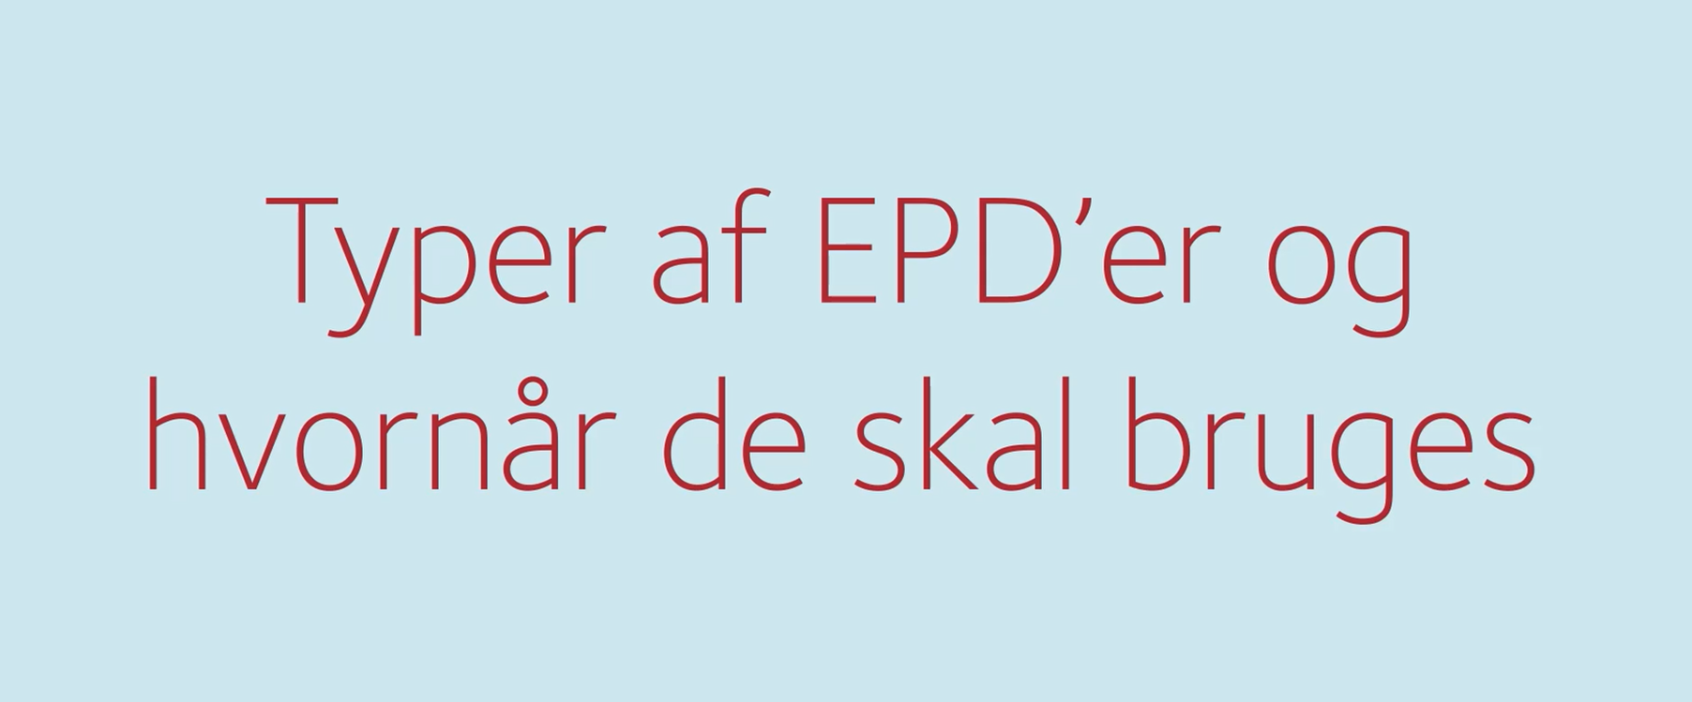
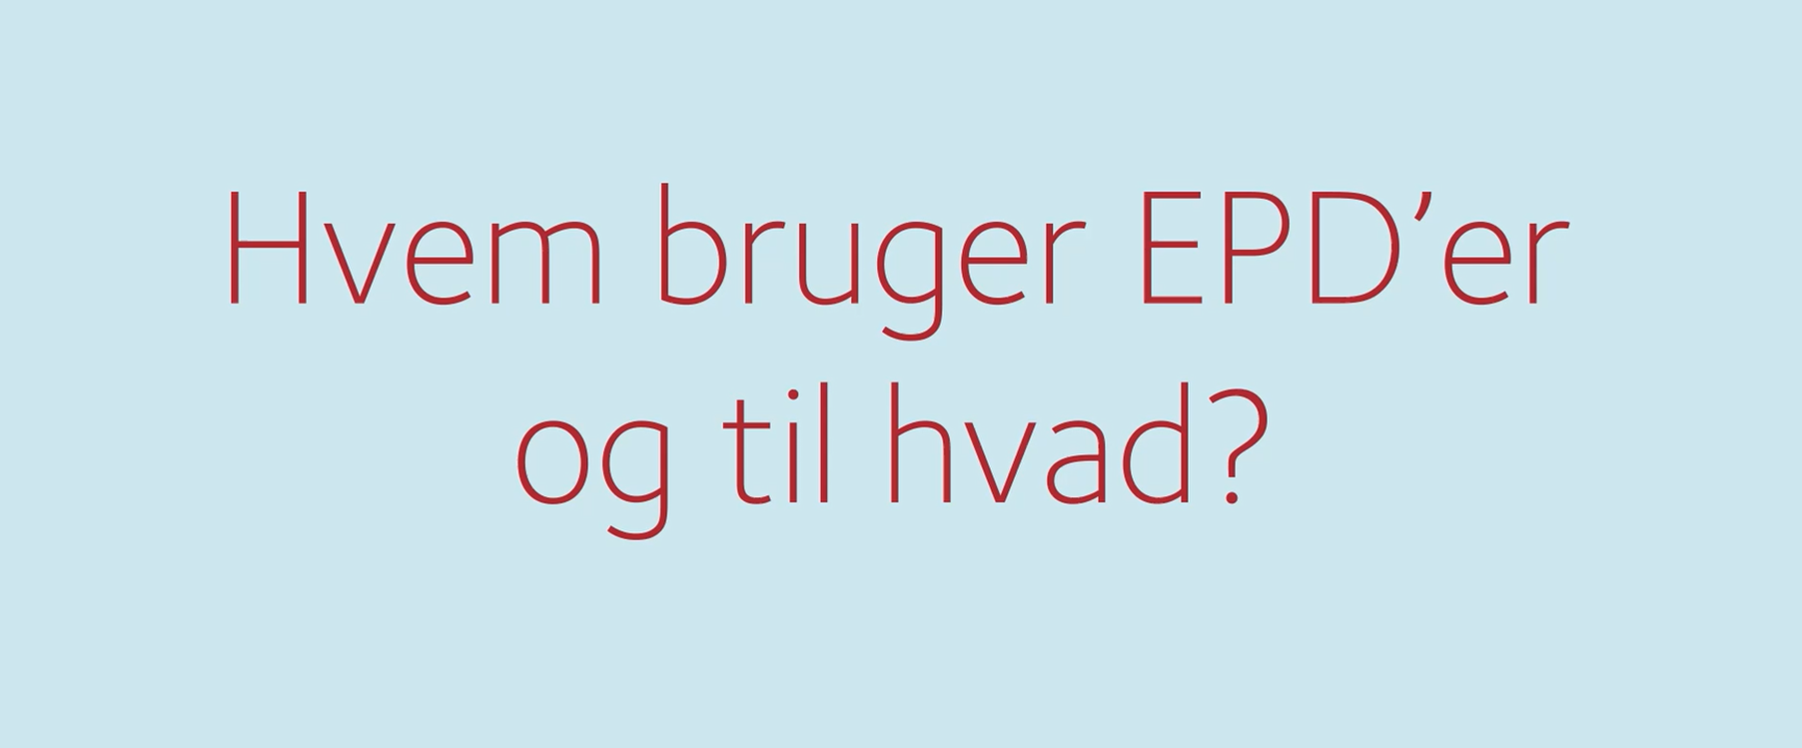
Se de tre tilhørende film her, her og her
Indhold
Hvad er en EPD – og hvad er formålet med den?
Hvad består en EPD af?
Hvad er sammenhængen mellem en EPD og en LCA på bygningsniveau?
Hvilke typer af EPD’er findes der?
Hvilke typer af EPD’er kan bruges hvornår?
Hvilke aktører bruger EPD’er?
Hvilken rolle har man som entreprenør eller håndværker ift. EPD’er?
Hvor kan man finde EPD’er?
Hvilke arbejdsgange har betydning for EPD’er?
Hvordan rådgiver man bygherre/rådgiver om indkøb af materialer ift. EPD’er?
Hvilken lovgivning er relevant at kende?
Hvad er den forventede udvikling på området

Slide 3
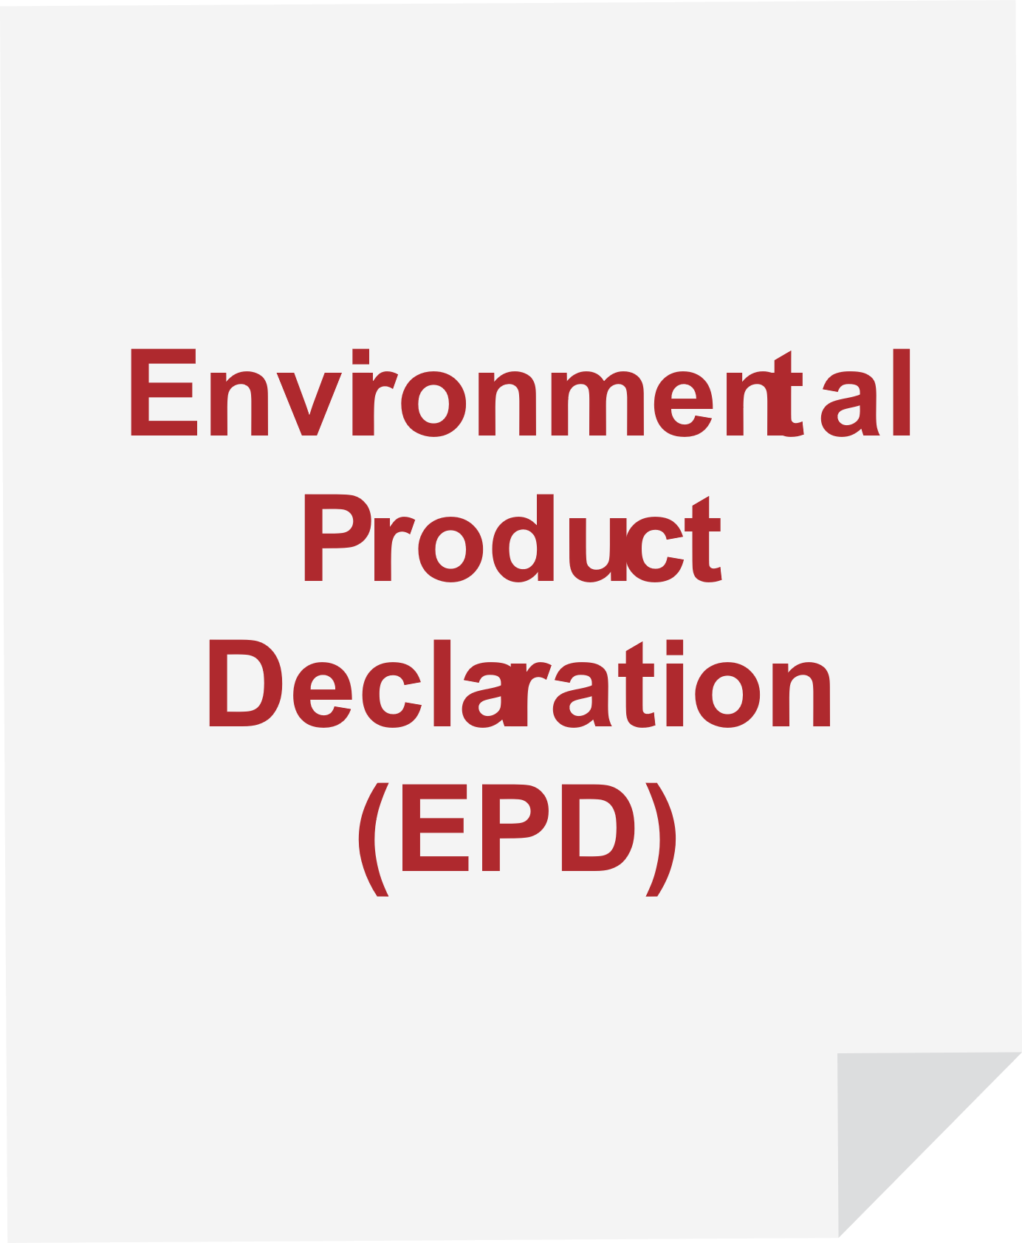
Hvad er en EPD – og hvad er formålet med den?
Forkortelsen EPD stammer fra den engelske betegnelse Environmental
Product Declaration.
En EPD/miljøvaredeklaration…
Dokumenterer en byggevares miljøpåvirkninger, ressourceforbrug og affaldsgenerering igennem hele dens livscyklus - i relation til byggeri og anlæg.
Er verificeret af en uvildig tredjepart.
Siger ikke noget direkte om byggevarens bæredygtighed, men kan bruges som et grundelement ved en livscyklusvurdering (LCA) på bygningsniveau.
Udvikles efter anerkendte europæiske og internationale standarder.

Slide 4
Hvad består en EPD af?
En EPD for byggevarer er baseret på en livscyklusvurdering (LCA) af den konkrete byggevare ud fra en række specifikke beregningsregler kaldet Product Category Rules (PCR'er).
En EPD
dokumenterer en række miljøpåvirkningskategorier (herunder global opvarmning, forsuring, næringssaltbelastning m.fl.)
sætter tal på forbrug af ressourcer (bl.a. vedvarende og ikke-vedvarende energiressourcer) samt affaldsstrømme (fx mængden af bortskaffet affald og materialer til energiudnyttelse eller genanvendelse).
En EPD består overordnet af:
en produktbeskrivelse, en materialesammensætning og en opgørelse af miljøpåvirkninger.

Slide 5
Hvad er sammenhængen mellem en EPD og en LCA på bygningsniveau?
En LCA på bygningsniveau
Beskriver hele bygningens klimapåvirkning over dens livscyklus.
Kan tages i brug som et beslutningsstøtteværktøj, hvor materialer og byggeprodukter sammenlignes og vurderes op mod hinanden.
Kan bruges som et dokumentationsværktøj i forbindelse med bygningscertificeringer som fx DGNB.
EPD’er anvendes, når bygningers samlede klimapåvirkning skal beregnes i en LCA på bygningsniveau.
Med udgangspunkt i EPD’er for byggevarer med samme funktion, kan man i designfasen identificere den kombination af byggevarer, der giver den mindst belastende miljøprofil.
I designfasen benyttes typisk generiske data.

Slide 6
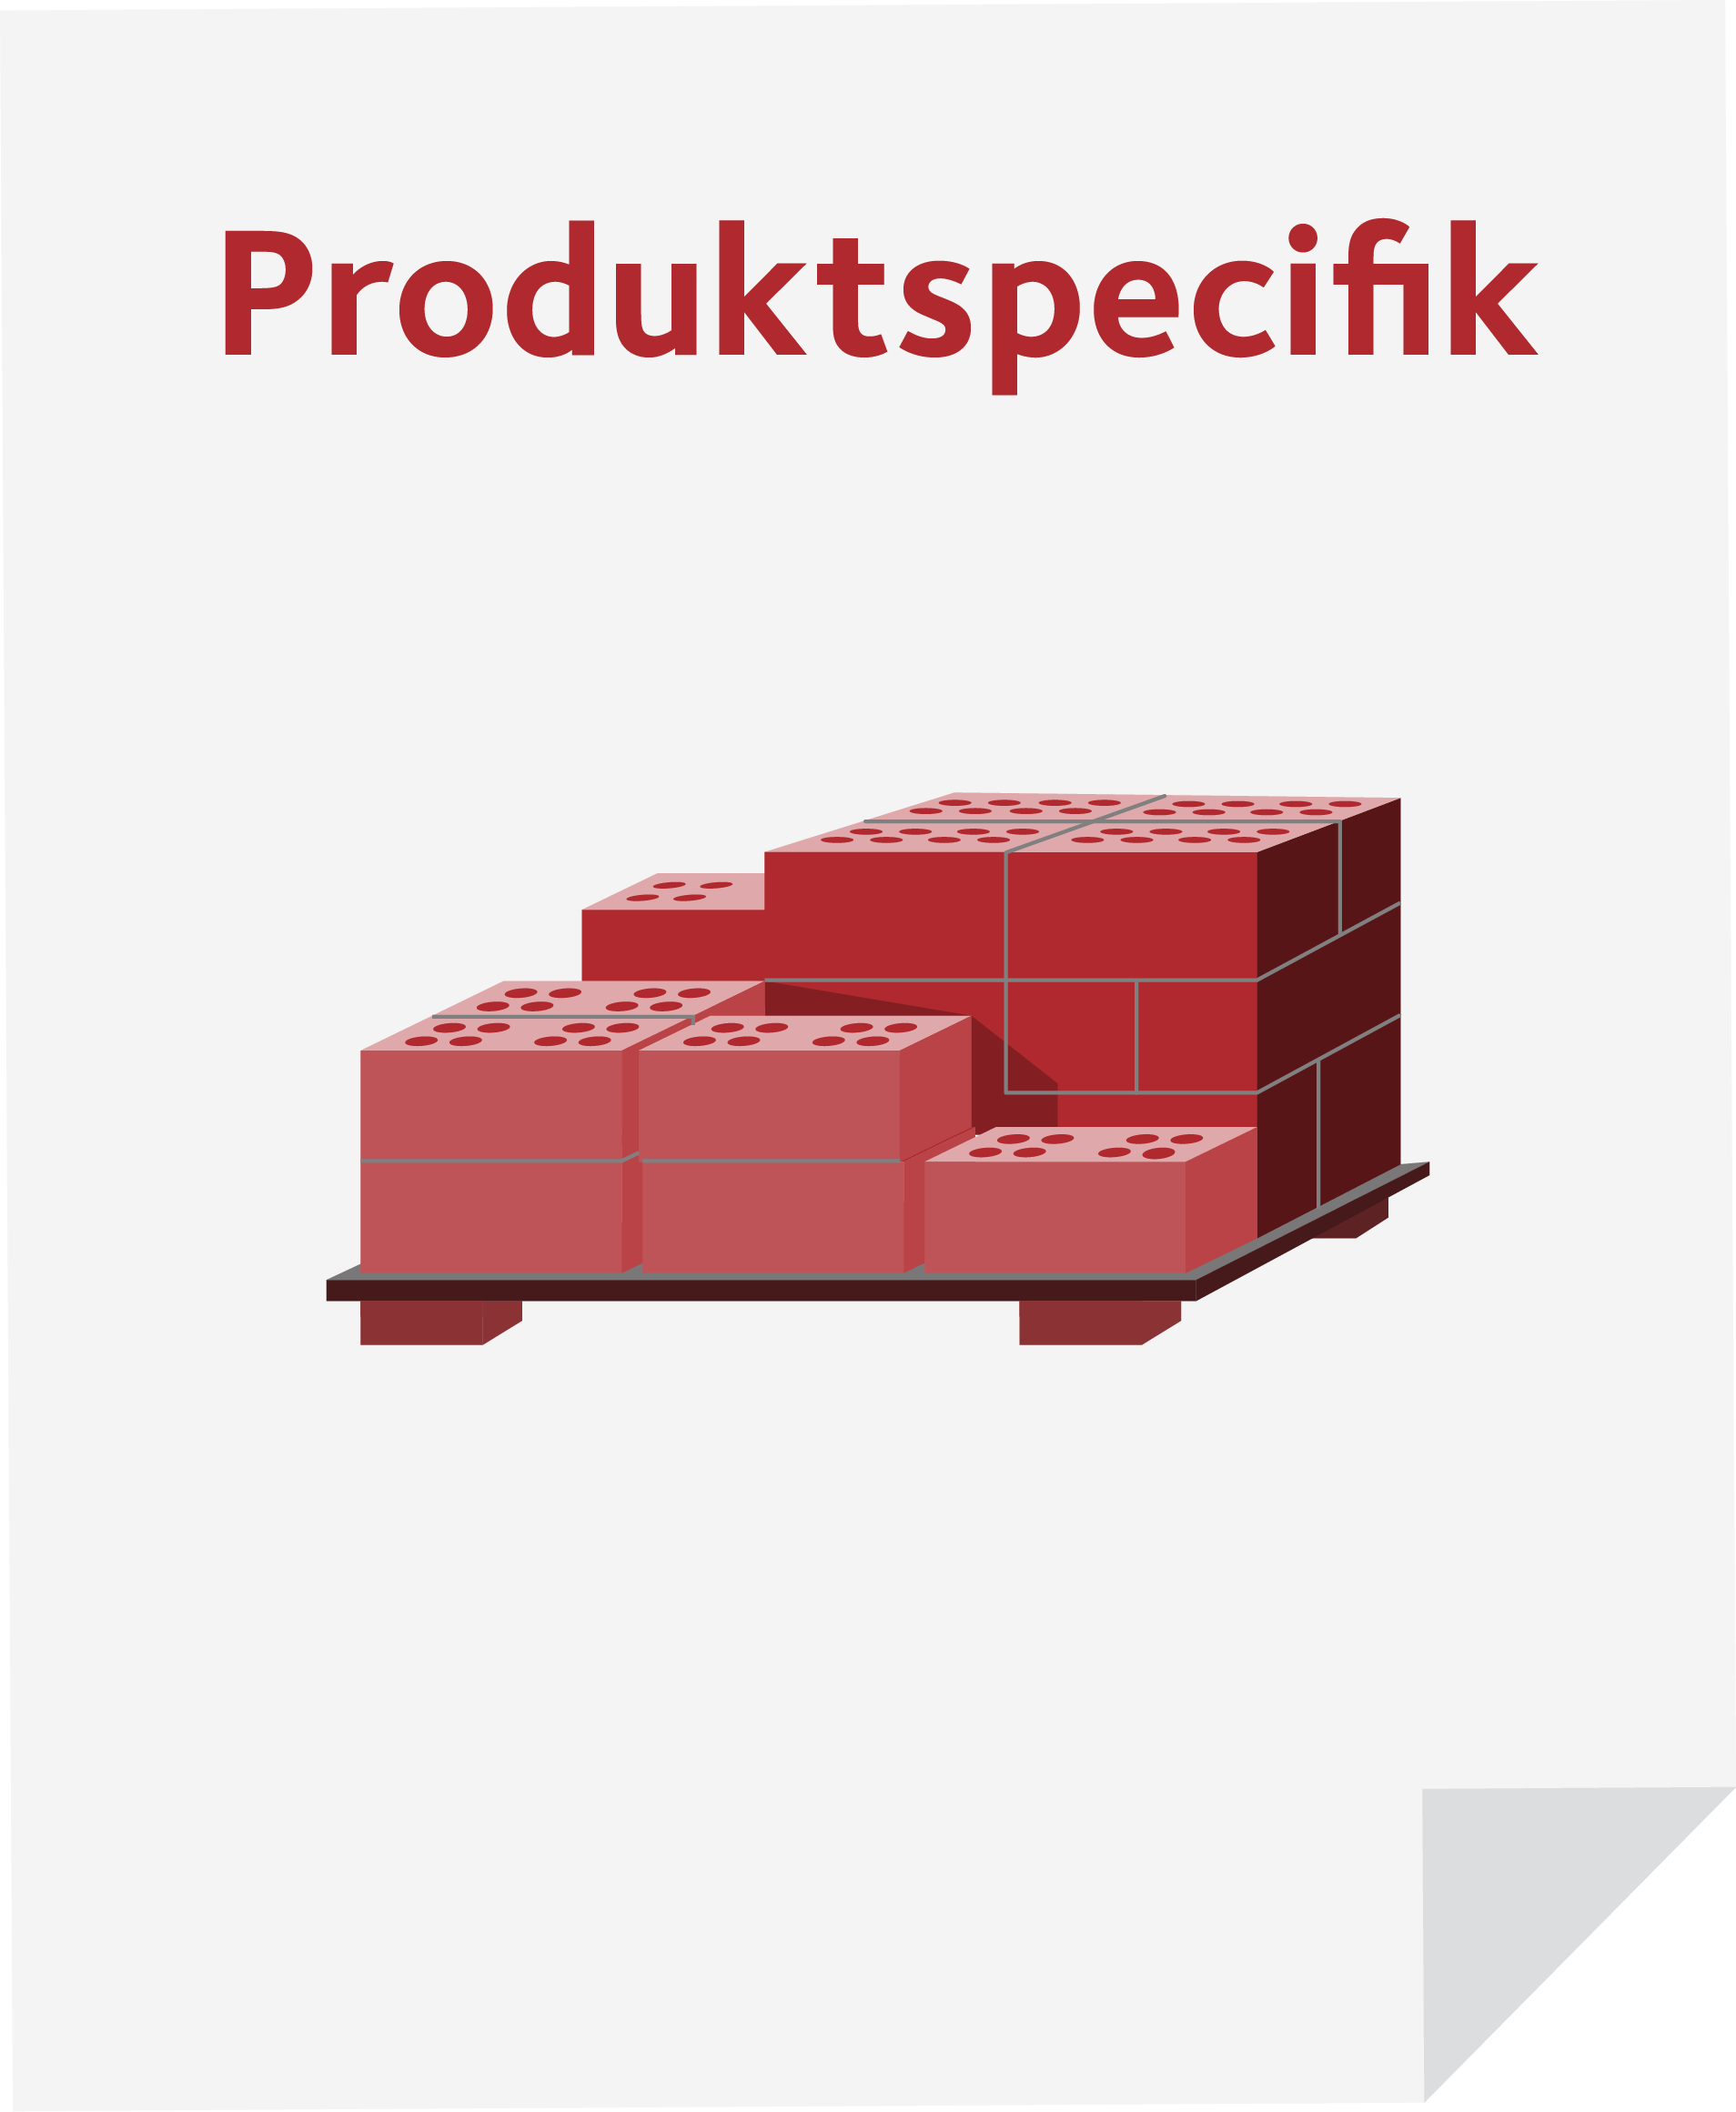
Hvilke typer af EPD’er findes der?
Der findes overordnet tre typer af EPD’er for byggevarer:
1. En branchespecifik EPD
Repræsenterer en bestemt branche eller produkttype.
Baserer sig på et datagennemsnit fra branchen, fx på en dominerende andel af repræsentative producenter.
2. En produktspecifik EPD
Udformes for et specifikt produkt fra en specifik producent.
Kan også dække over et helt produktsortiment, hvis fx et produkt indeholder forskellige typer af overfladebehandling eller findes i flere farveudgaver.

Slide 7
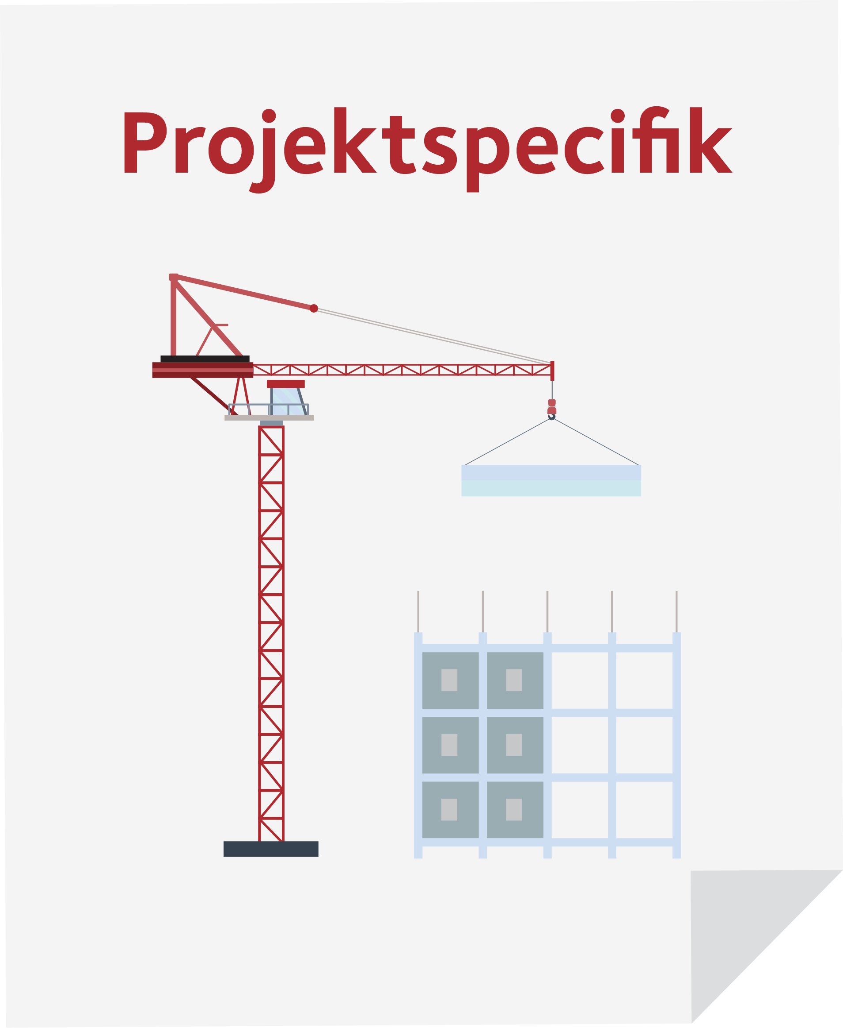
Hvilke typer af EPD’er findes der for byggevarer?
3. En projektspecifik EPD
Er en speciel udgave af en produktspecifik EPD, hvor der er anvendt projektspecifikke data, fx kørselsafstand til en specifik byggeplads.
Skal altid baseres på - og referere til - en produktspecifik EPD, som:
skal være registreret hos en programoperatør
tjener som en reference-EPD for den tilknyttede projektspecifikke EPD.

Slide 8
Hvilke typer af EPD’er kan bruges hvornår?
Hvad er generiske data?
Generiske data dækker for det meste et branchegennemsnit og hentes fra den tyske database ÖKOBAUDAT.
De generiske data er derfor ikke lige så præcise som produkt- eller projektspecifikke EPD’er.
Der er ingen lovgivning om brug af EPD’er i forbindelse med beregning af LCA’er på bygningsniveau.
Derfor skal man ved valg af type i stedet tage højde for:
detaljegraden i det specifikke udbud
tidspunktet i projekteringsfasen.

Slide 9
Hvilke typer af EPD’er kan bruges hvornår?
Tidligt i design- og projekteringsfasen (hvor forskellige materialevalg eller designløsninger er i spil):
Her vil man typisk anvende generiske data eller branchespecifikke EPD’er for en given produktgruppe.
Længere henne i processen (når det defineres, hvilket produkt og hvilken producent der skal anvendes i det faktiske byggeri):
Her er det en fordel at bruge produktspecifikke EPD’er, fordi de er mere præcise end generiske data og branchespecifikke EPD’er.

Slide 10
Hvilke typer af EPD’er kan bruges hvornår?
I den afsluttende fase (hvor bygningens endelige klimapåvirkning skal dokumenteres):
Her er det en fordel at benytte produkt- eller projektspecifikke EPD’er, som repræsenterer de faktisk anvendte byggevarer, fordi det giver så præcis en LCA-beregning som muligt.
Det gælder særligt for:
Byggerier, som skal overholde en grænseværdi
Alle udbud, hvor bygherren har fastsat mere ambitiøse grænseværdier for bygningens samlede klimabelastning.

Slide 11
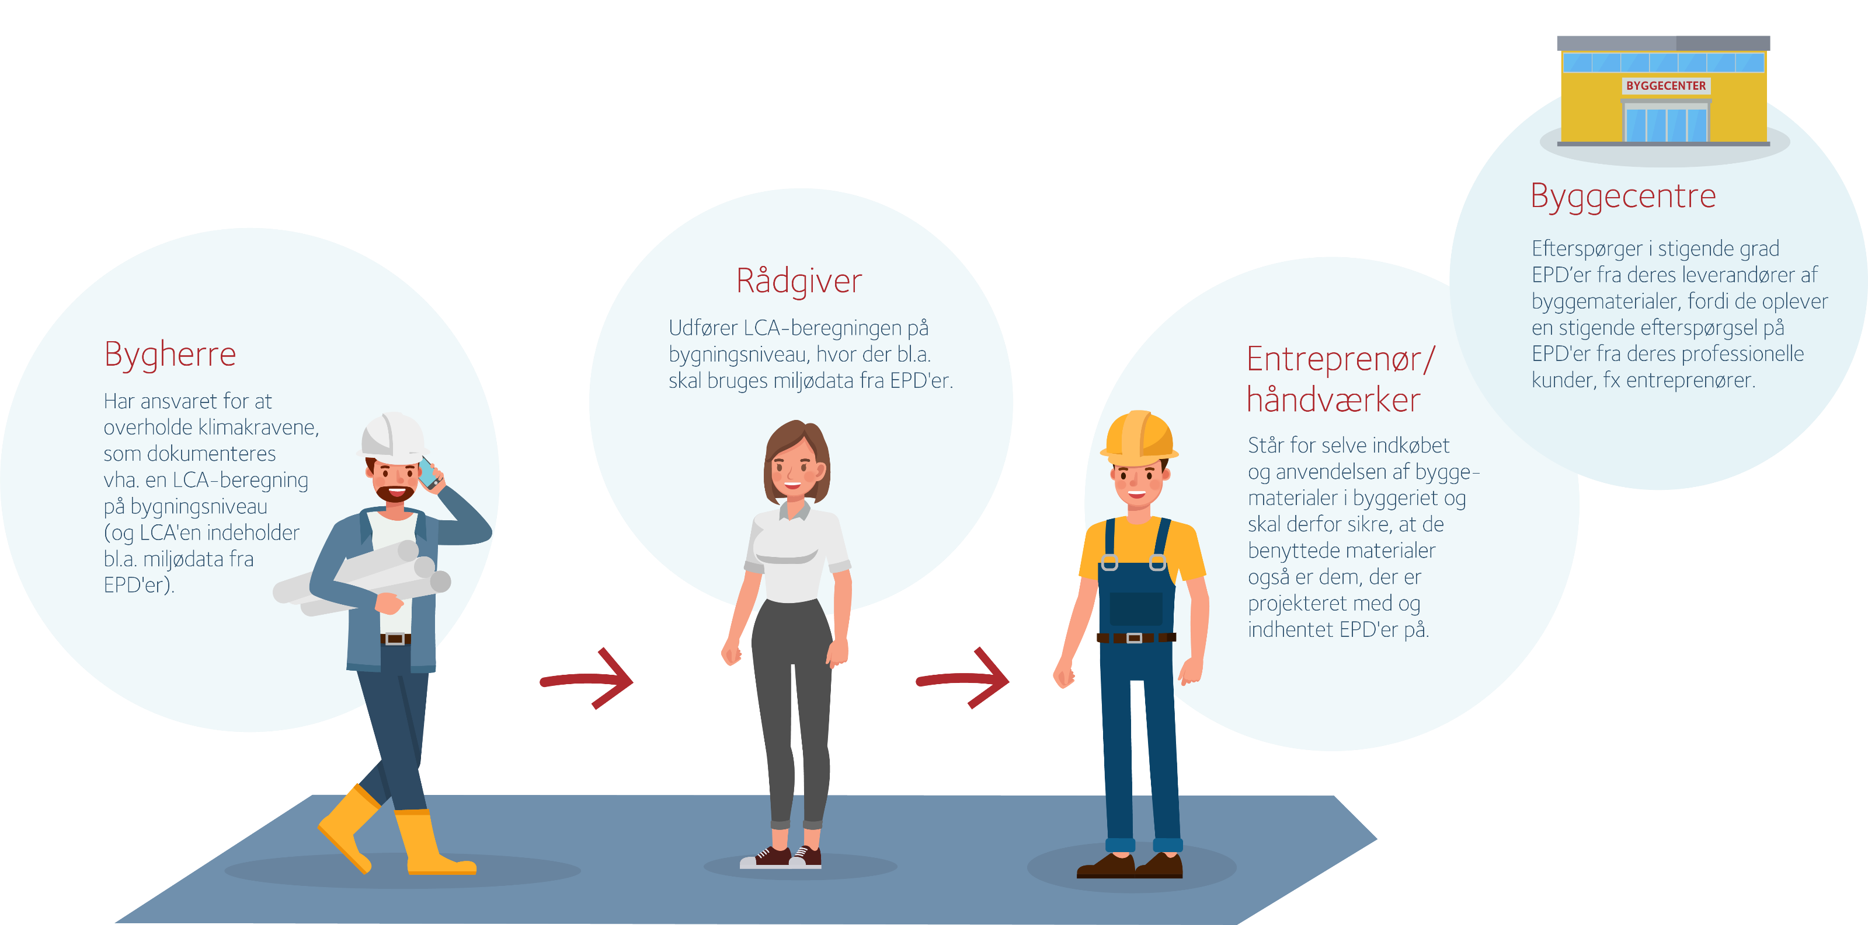
Hvilke aktører bruger EPD’er?

Slide 12
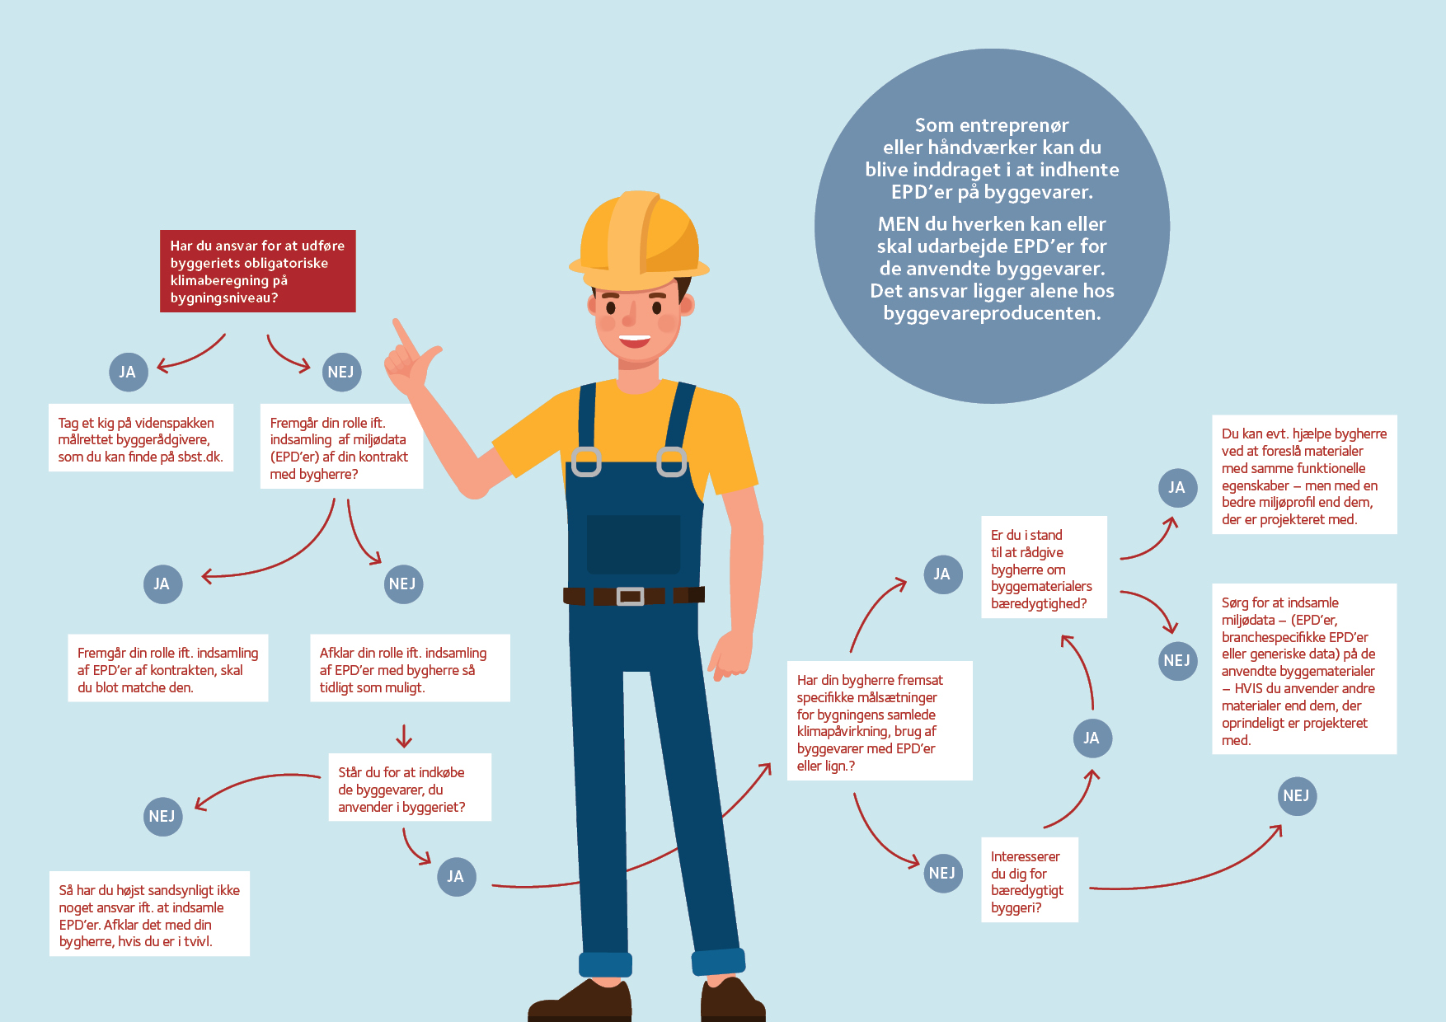
Hvilket ansvar har man som entreprenør eller håndværker ift. EPD’er?

Slide 13
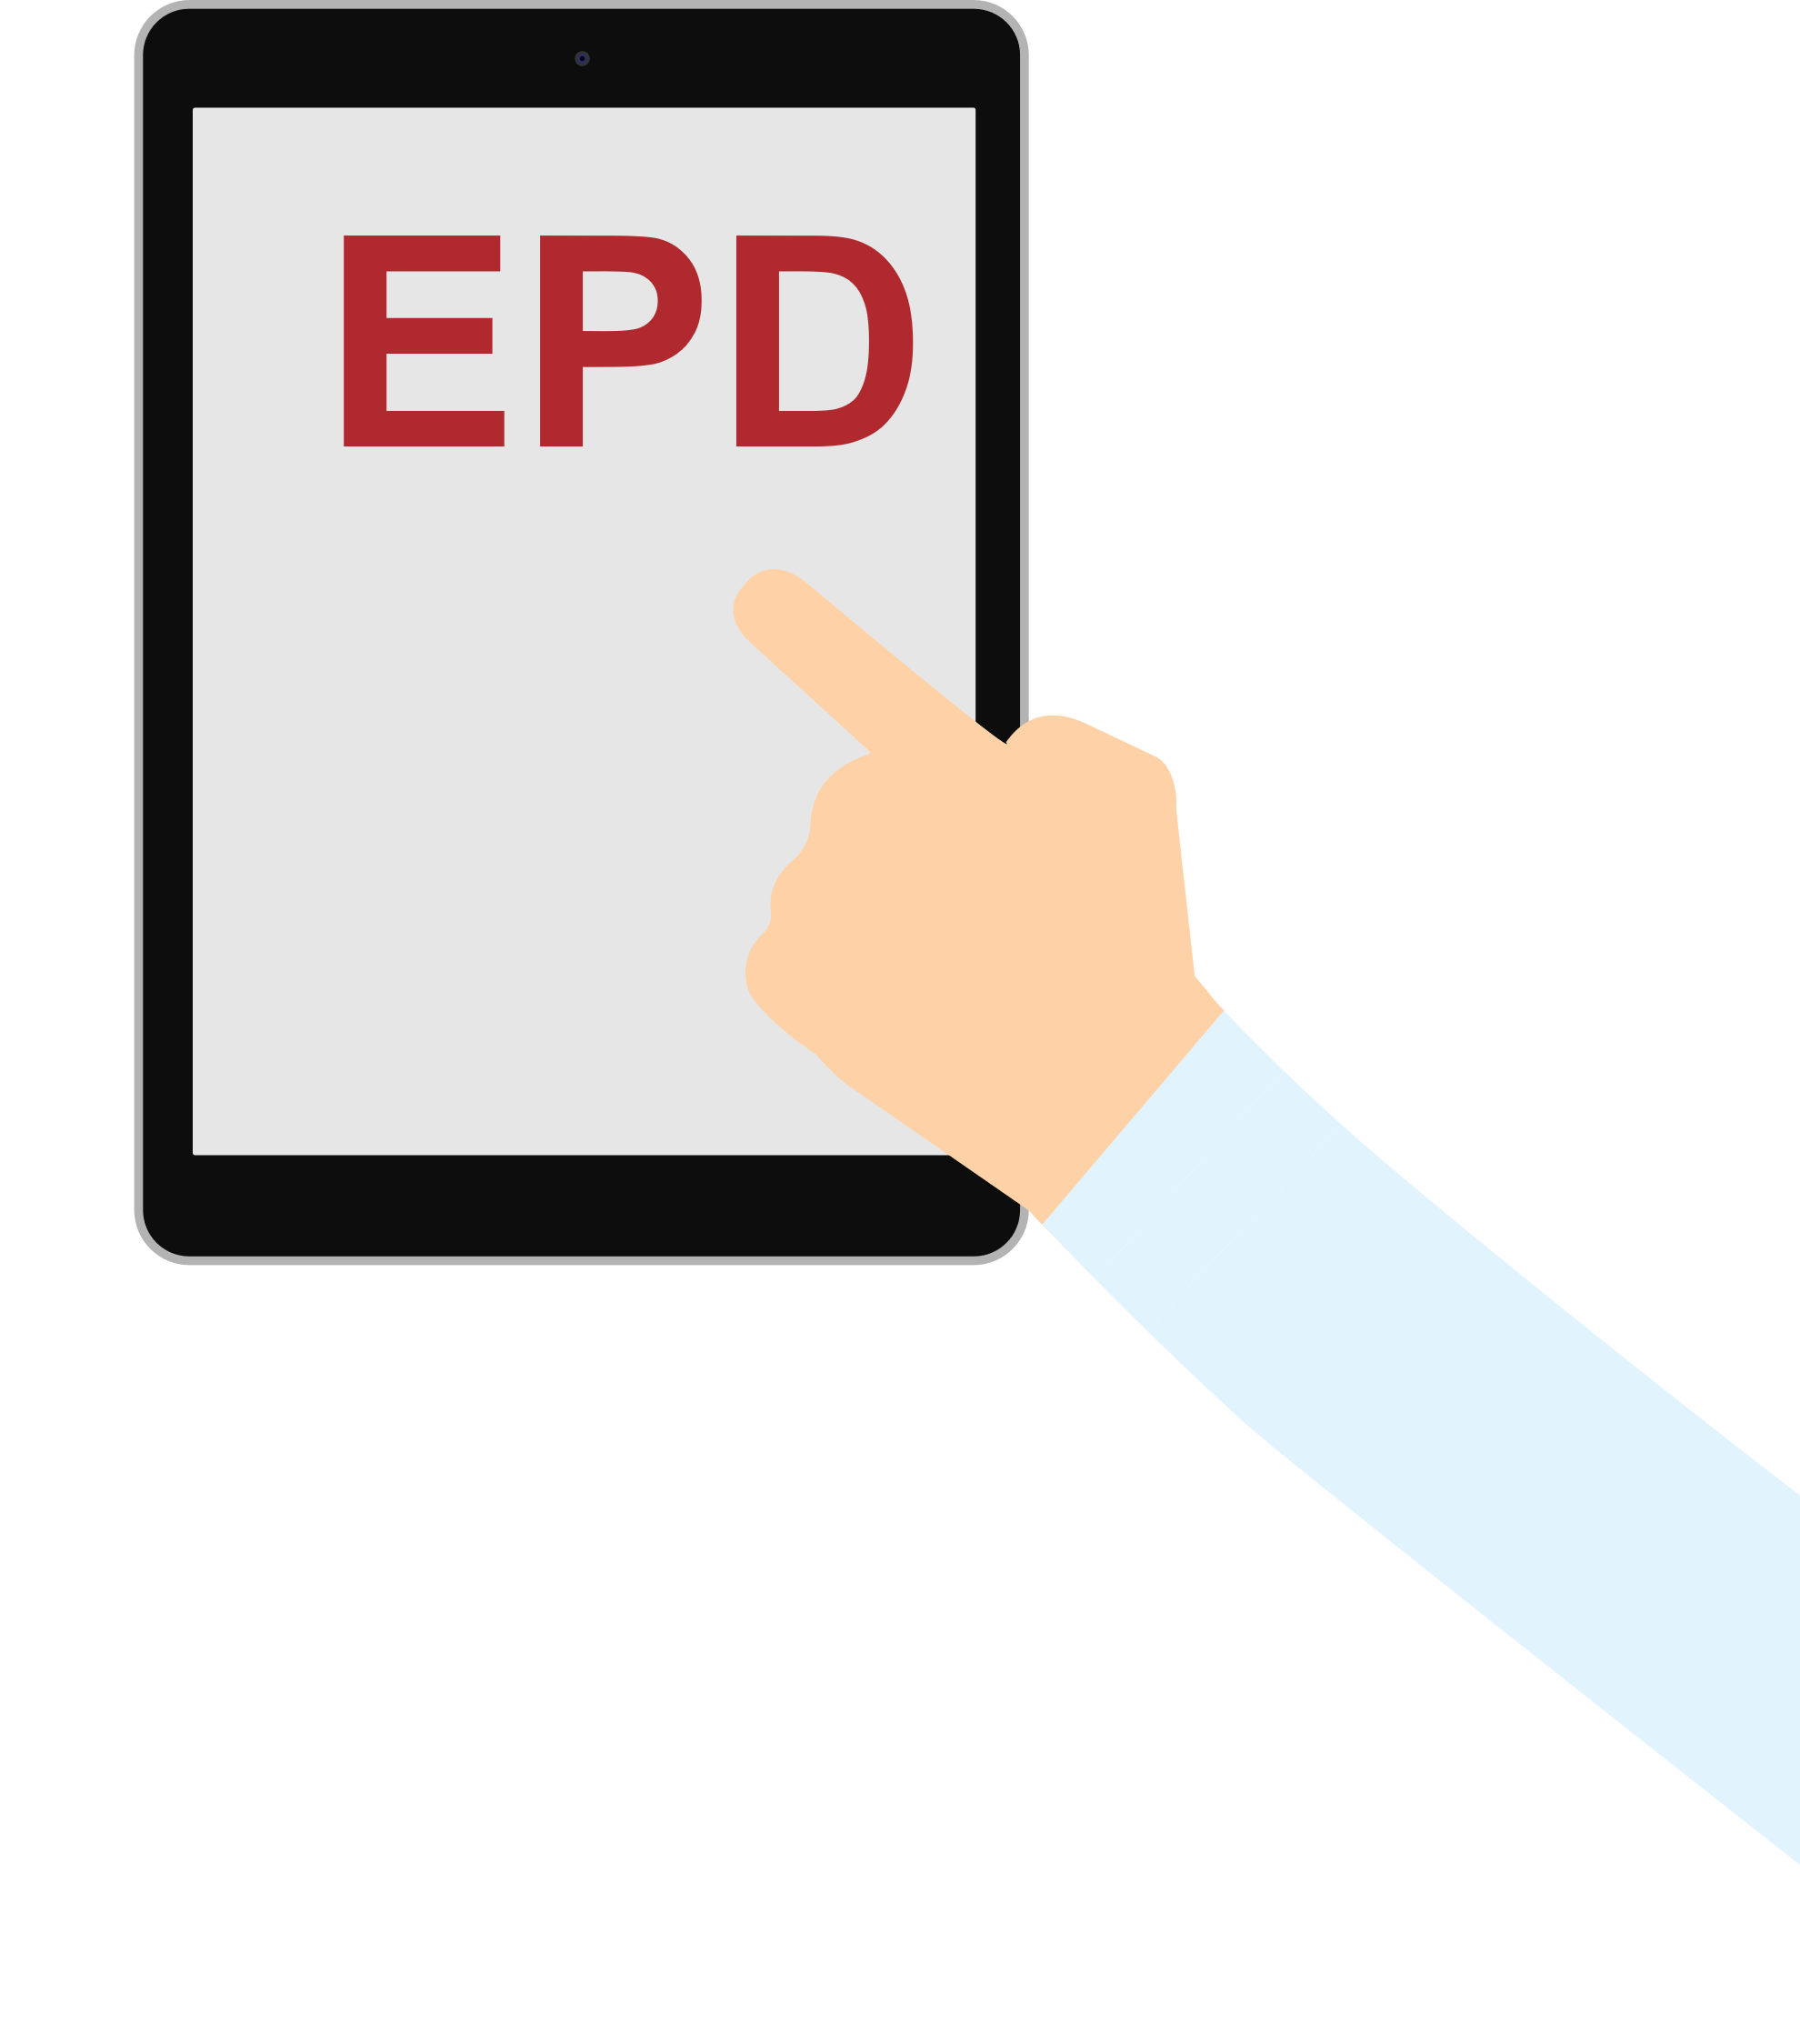
Hvor kan man finde EPD’er?
EPD’er kan hentes hos:
Byggevareproducenten – typisk via hjemmeside eller direkte kontakt.
De nationale EPD-programmer – i Danmark er det fx EPD Danmark.
Andre fælles databaser/platforme – fx ECO Platforms ECO Portal.
Byggecentre og grossister, hvor man køber sine byggevarer:
Brancheforeningen Danske Byggecentre har fx databasen BygDok.dk.
Brancheforeninger, som har udarbejdet branche-EPD’er – det gælder bl.a. inden for beton, mursten, trækonstruktioner og tagrør til stråtækte tage og facader.

Slide 14
Hvilke arbejdsgange har betydning for EPD’er?
Som entreprenør eller håndværker er det vigtigt løbende at sikre, at man anvender de byggematerialer og mængder, der er projekteret med.
Hvis der er behov for ændringer, skal man sørge for, at der anvendes materialer med en klimapåvirkning svarende til – eller mindre end – de oprindelige materialers klimapåvirkning.
Gør man ikke det, kan det i sidste ende fx betyde, at byggeriet ikke overholder CO₂-grænseværdien, som gælder for nybyggeri over 1.000 m².
Afviger man fra de projekterede byggevarer, skal man sørge for at indhente EPD’en for den byggevare, der anvendes i stedet for.
Denne skal desuden videregives til den aktør, der har ansvaret for beregningen af byggeriets samlede klimapåvirkning.

Slide 15
Hvordan rådgiver man bygherre/rådgiver om indkøb af materialer ift. EPD’er?
Vil du vide mere? Tag et kig på disse to guides:
’Bliv bedre til bæredygtighed – en guide til entreprenører og håndværkere’.
Den kan bl.a. downloades på Videnscenter for Energibesparelser i Bygningers hjemmeside her
’Entreprenørens og håndværkerens rolle ift. klimakravene i bygningsreglementet’
Guiden er udarbejdet af Videnscenter om Bygningers Klimapåvirkninger her
Hvis man som entreprenør eller håndværker har stor erfaring med klimavenligt byggeri – og et godt materialekendskab, kan man med stor sandsynlighed skabe merværdi for bygherren.
Har man fx en stor viden om byggematerialer med lavt CO₂-aftryk, kan man tilbyde at stille den til rådighed for byggeprojektet.
Jo tidligere i projektprocessen, man gør bygherren bekendt med sin viden, jo bedre.
Der er størst mulighed for at påvirke materialevalg, som sikrer en lav miljøpåvirkning, i de tidlige projektfaser.

Slide 16
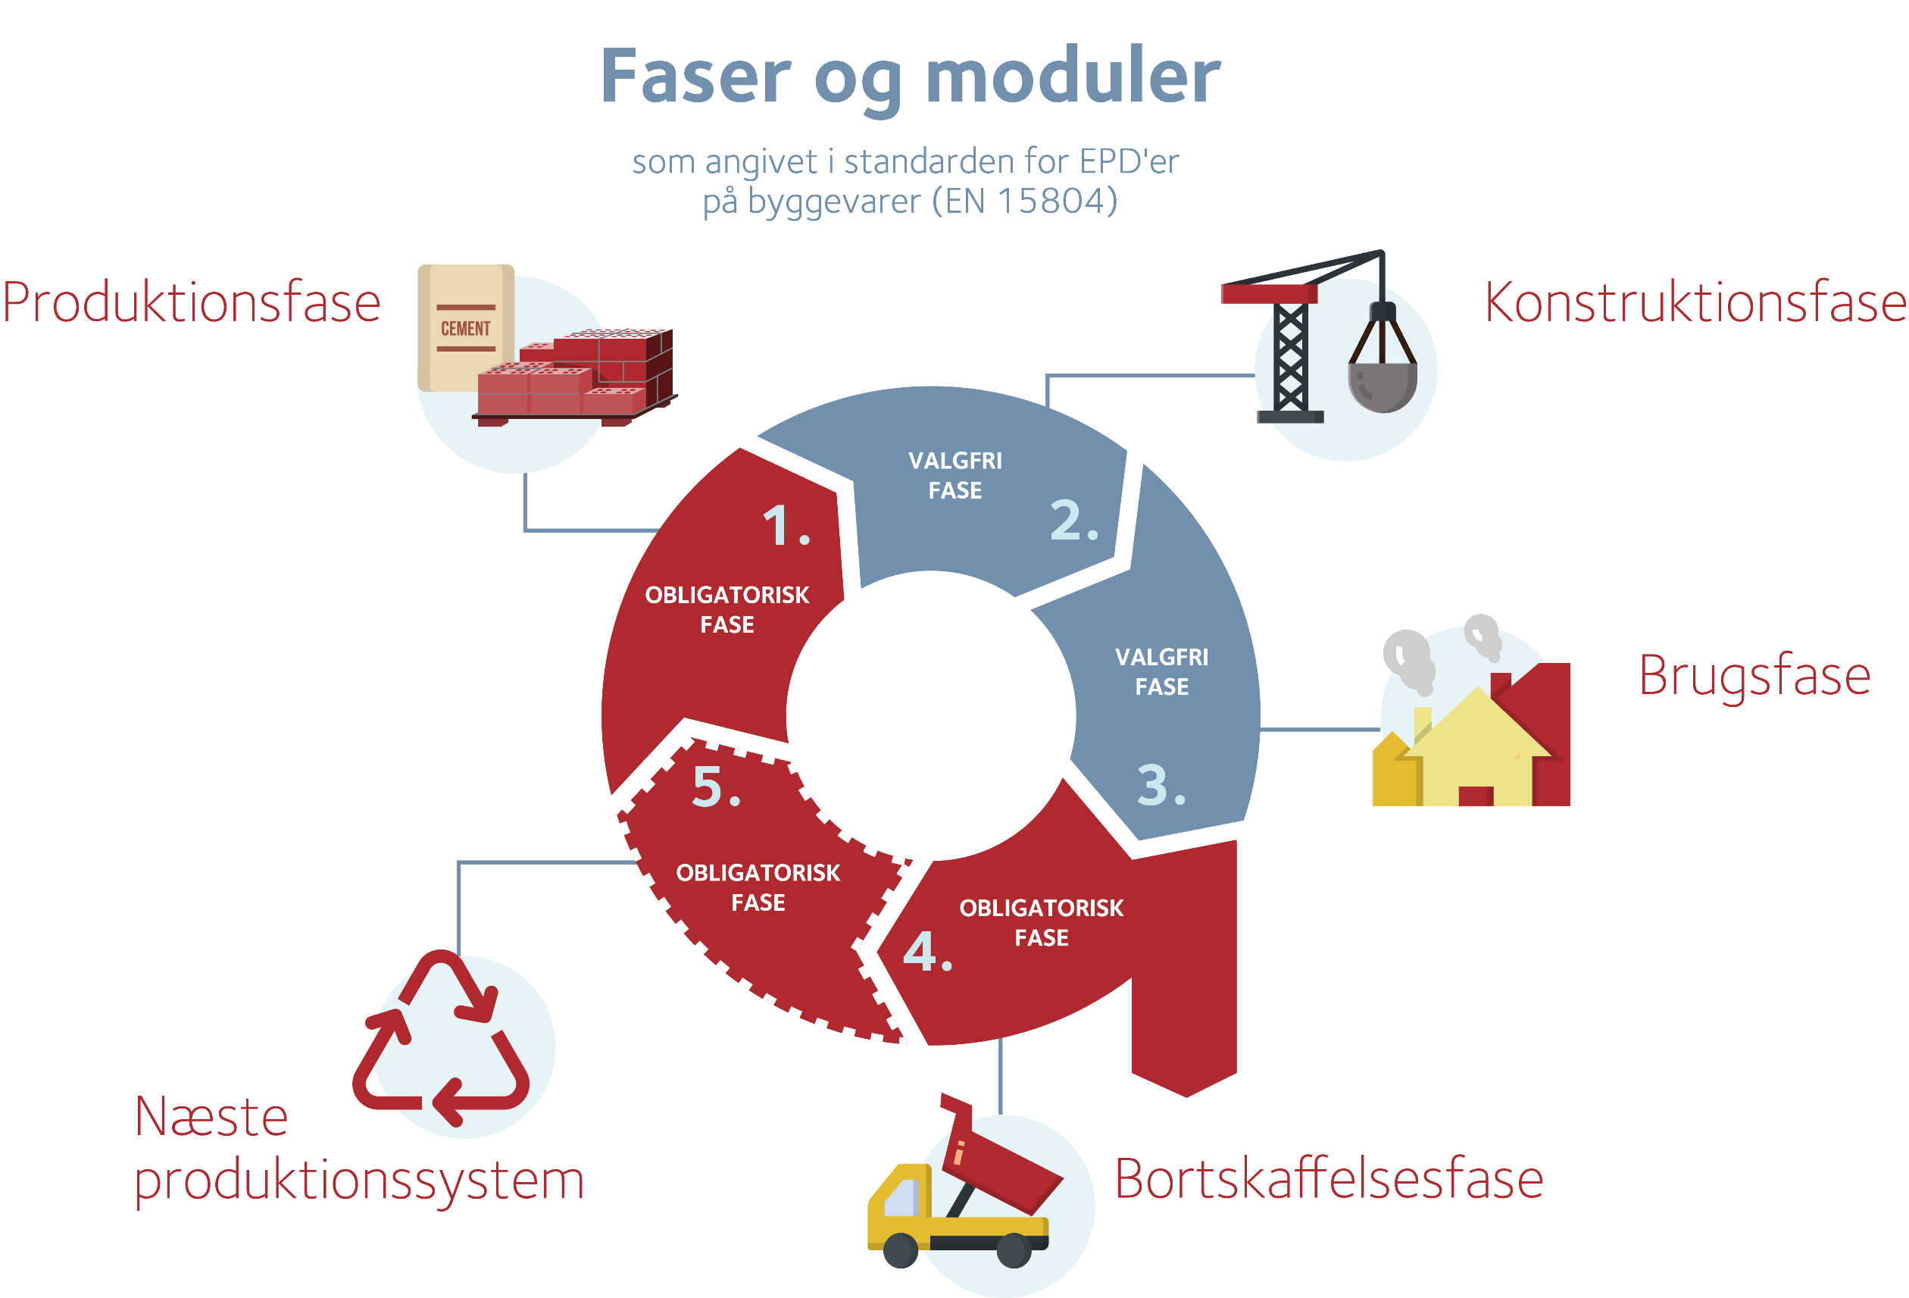
Hvilken lovgivning er relevant at kende?
Krav til EPD’er
Der er ingen lovkrav:
om, at man skal udarbejde en EPD
eller til, hvordan en EPD udformes.
Det forventes dog, at der inden for nær fremtid vil blive stillet krav til:
dokumentation af byggevarers miljøpåvirkning i en revideret byggevareforordning (CPR)
eller krav til produktspecifikke EPD’er, ligesom det fx allerede gøres i Norge i forbindelse med offentligt byggeri.
Krav til indholdet af EPD’er
En EPD skal leve op til kravene i standarderne ISO 14025 og EN 15804 – også kaldet ’EPD-standarden’.
I november 2022 trådte en revideret udgave af standarden i kraft, som bl.a. betyder, at flere af byggevarens livscyklusfaser skal inkluderes end tidligere.
Med ændringerne i EPD-standarden er det derfor ikke muligt at sammenligne EPD’er, som er udarbejdet efter den ‘gamle’ og ‘nye’ standard, da kravet til indhold varierer.

Slide 17
Hvilken lovgivning er relevant at kende?
Krav til LCA på bygningsniveau
De krav i Bygningsreglementet (BR18), som trådte i kraft 1. januar 2023, stiller krav til dokumentation af bygningers samlede klimapåvirkning igennem hele deres levetid – fra projektering til nedrivning og bortskaffelse, over en periode på 50 år.
Dokumentationen sker i form af en livscyklusanalyse (LCA).
LCA-beregningen baseres på værdier for de anvendte byggematerialer og byggeprocessers udledning af klimagasser:
enten generiske data (hovedsageligt baseret på data fra den tyske ÖKOBAUDAT-database)
eller faktiske data (baseret på EPD’er for konkrete byggematerialer).

Slide 18
Hvilken lovgivning er relevant at kende?
Krav til LCA på bygningsniveau
For nybyggeri over 1.000 m² blev der 1. januar 2023 (foruden kravet om en LCA) også indført krav om en grænseværdi for bygningens udledning af klimagasser på max. 12 kg CO₂-ækvivalenter pr. m² pr. år.
Frem mod 2029 forventes denne grænseværdi at blive ændret og inkludere nybyggeri under 1.000 m².
Det øger efterspørgslen på EPD’er, fordi en EPD dokumenterer den præcise miljøpåvirkning.
En EPD vil - for mange produkters vedkommende - præstere bedre end generiske data, fordi generiske data er baseret på en konservativ betragtning af produkternes miljøpåvirkning på tværs af en branche.

Slide 19
Hvad er den forventede udvikling på området?
EPD’er efterspørges stadigt mere, og den forventede udvikling i lovgivningen vil kun øge den efterspørgsel.
Politisk er det aftalt at genbesøge aftalen om en national strategi for bæredygtigt byggeri i årene frem for at fastsætte nye grænseværdier for bygningers klimapåvirkning frem mod 2029.
Fra 2025 vil den nuværende grænseværdi for opvarmet nybyggeri over 1.000 m² komme til at gælde for alt nybyggeri (dvs. også nybyggeri under 1.000 m²).
I 2029 vil et krav på fx 7,5 kg CO₂-ækvivalenter pr. m² pr. år. svare til, at ca. 90 pct. af nybyggeriet skal præstere bedre klimamæssigt end aktuelt.
Der er samtidig introduceret en såkaldt frivillig lav emissionsklasse, som de mest klimaambitiøse bygherrer kan stile efter.
Grænseværdien for lav-emissionsklassen er i 2029 fastsat til 5 kg CO₂-ækvivalenter pr. m² pr. år.

Slide 21
Hvad er den forventede udvikling på området?
I EU-regi fik vi i 2020 en Taksonomiforordning
Forordningen stiller krav om dokumentation af miljømæssigt bæredygtige investeringer og økonomiske aktiviteter.
Kravene omfatter finansielle aktører som fx pensionskasser, banker og investeringsselskaber samt store virksomheder med mere end 500 medarbejdere.
I løbet af de kommende år vil kravene dog også gælde andre aktører.
Tilsvarende er et revideret bygningsdirektiv undervejs.
I udkastet stilles der krav om en yderst energieffektiv og CO₂-fri bygningsmasse senest i 2050.
Målet er at omdanne de eksisterende bygninger, offentlige som private beboelsesejendomme og erhvervsbygninger, til såkaldte nulemissions bygninger.
Vi afventer også en revideret Byggevareforordning.
Her er forventningen, at dokumentation af byggevarernes miljøpåvirkning bliver en del af CE-mærkningen og den tilhørende ydeevnedeklaration (DoP), hvor byggevarens egenskaber deklareres.
Formålet er blandt andet at regulere byggevarer på en sådan måde, at naturressourcer anvendes på en mere bæredygtig måde og understøtter genbrug og genanvendelse af byggevarer med et fokus på holdbarhed og anvendelse af miljøvenlige råmaterialer og sekundære materialer.

Slide 22
I forbindelse med anlægsarbejder i både Sverige (Trafikverket) og Norge (Vegvesen) stilles der endda krav om EPD'er for beton, stål og asfalt i alle kontrakter, og der arbejdes med bonusser for CO₂-forbedringer i mange projekter. Det er en stærk drivkraft for, at man som byggevareproducent har en EPD klar. Man skal desuden medregne en CO₂-straffaktor på ekstra 25 pct., hvis der anvendes byggevarer uden EPD'er i forbindelse med klimadeklaration af bygninger, som er obligatorisk i Sverige. Tilsvarende krav ses indført flere steder i Europa, og de er baseret på EPD'er efter standarden EN 15804+A2.

Slide 23
SLUT

